Slide 1




大阪府・大阪市 消費生活情報
2023年８月
Vol.111
令和４年度 大阪府内の消費生活相談の概要
☑ 相談件数 72,858件 （前年度から2,061件増加）
（うち大阪市18,795件 前年度から76件減少）
☑ 30歳未満の若者の相談件数は8,750件で、相談全体に占める割合は横ばい
☑ 65歳以上の高齢者の相談件数は20,673件で、相談全体に占める割合は横ばい
☑ どの年代でも、商品・役務別の相談件数では「化粧品」や「健康食品」に関する相談が
多く、「定期購入トラブル」（※）が原因
☑ 新型コロナウイルス感染症関連の相談件数は1,013件で、前年度から1,831件減少
☑ 「霊感商法」を含む「開運商法」に関する相談件数は96件で、前年度から３９件増加
（※）定期購入トラブルとは・・・「『お試し〇〇円』や『初回限定無料』など、通常より低価格で購入できると表示しながらも
実際は複数回の購入が条件である定期購入だった」というようなトラブルのこと
気づかないうちに「定期購入」に！
インターネット通販を利用するときはご注意！
相談事例
スマートフォンのネット広告から、大幅に割り引きされた美容液を見つけた。「縛りなし」と書かれていたので、お試しのつもりで「注文完了」を押したところ、「特別割引クーポン」が表示された。「残り〇秒」とカウントダウンが始まったので、あわてて「注文完了」を押したら、いつの間にかコース内容が変更され、「定期購入」になっていた。
アドバイス
特定商取引法により、通販サイトでは、最終確認画面（注文を確定する前の画面）に、取引における基本的な事項について消費者にわかりやすく表示することが義務付けられています。
注文を確定する前に、回数、支払総額、解約条件等を必ず確認し、契約内容等を確認できるよう、最終確認画面のスクリーンショットを残しておきましょう！
注文完了直後に「特別割引クーポン」の利用を勧められても、利用する前に「最終確認画面」の表示をよく確認しましょう。

Slide 2

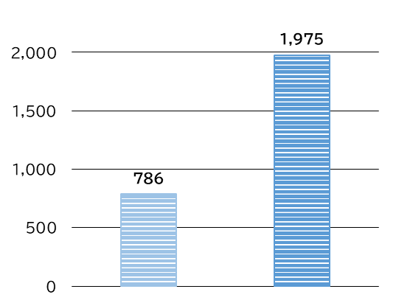



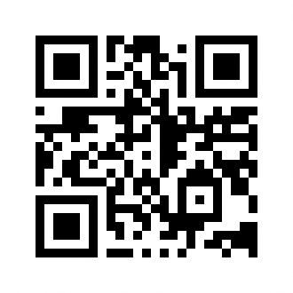
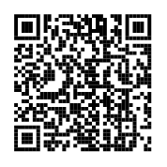


「エステティックサービス」のトラブルが急増
「エステティックサービス」に関する相談 1,975件(うち大阪市686件)
相談事例
エステティックサービスに関する相談
（事例１）
契約していた脱毛エステ店が5か月前に倒産してい
たことを知った。まだ3回しか施術を受けていない。
返金を求めたい。
（事例２）
お試し無料脱毛というネット広告で見つけエステ店に
出向いたところ、2年間通い放題で約100万円の
コースを勧められ、クレジットの分割払いで契約した。
4回施術した後、中途解約を申し出たら46万円を
請求された。高額だとエステ店に苦情を言うと、
契約書に、回数9回、単価11万円、有料の
施術終了後はアフターサービスとして無料
で提供すると記載しており、提供済み価格は
44万円だと説明されたが、納得できない。
（件）
1,189件
(151%)
増加
令和３年度
令和４年度
＼アドバイス／
■エステティックサービスに関するトラブルとは？
・エステティックサービスなど長期間にわたる役務提供契約では、倒産等により途中でサービスが提供されなくなる場合があります。
・「通い放題」などと表示された脱毛エステで、契約上、有償での施術期間や既定回数後は無償のアフターサービスとなっており、中途解約は有償部分にのみ可能となっている場合があります。
■長期契約は「解約しなければならないとき」も想定して慎重にしましょう。
■「月々●千円～」は月払い（都度払い）ではなく、クレジットの分割払金かもしれません。
必ず契約書面で有償の契約期間・回数、中途解約規定を確認しましょう！
■契約後８日間はクーリング・オフができる場合があります。
不安になったとき、トラブルになったときは、お住まいの市町村の
消費生活相談窓口にご相談ください！
○首長メッセージ
私たちは府民の皆様の安全・安心な消費生活の実現を図るため、将来にわたって、消費者行政に全力で取り組みます。
大阪府知事、大阪市長、堺市長、岸和田市長、豊中市長、池田市長、吹田市長、泉大津市長、高槻市長、貝塚市長、守口市長、
枚方市長、茨木市長、八尾市長、泉佐野市長、富田林市長、寝屋川市長、河内長野市長、松原市長、大東市長、和泉市長、箕面市長、柏原市長、羽曳野市長、門真市長、摂津市長、高石市長、藤井寺市長、東大阪市長、泉南市長、四條畷市長、交野市長、大阪狭山市長、阪南市長、島本町長、豊能町長、能勢町長、忠岡町長、熊取町長、田尻町長、岬町長、太子町長、河南町長、千早赤阪村長
シニア向け
消費生活情報
サイトはこちら→
若者向け
消費生活情報
サイトはこちら→
被害にあっても、あきらめないで
消費者ホットライン
☎１８８（いやや！）
※局番なし
大阪府HP
大阪市HP
大阪府消費生活センター ☎06-6616-0888
ホームページ：https://www.pref.osaka.lg.jp/shouhi/
大阪市消費者センター ☎06-6614-0999
ホームページ：https://www.city.osaka.lg.jp/lnet/
©Expo 2025

